Slide 1
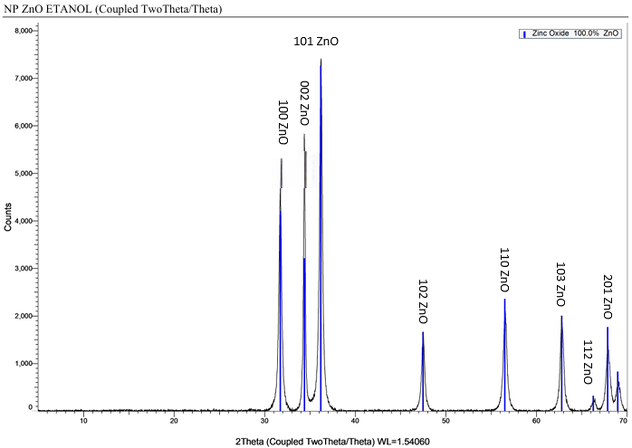
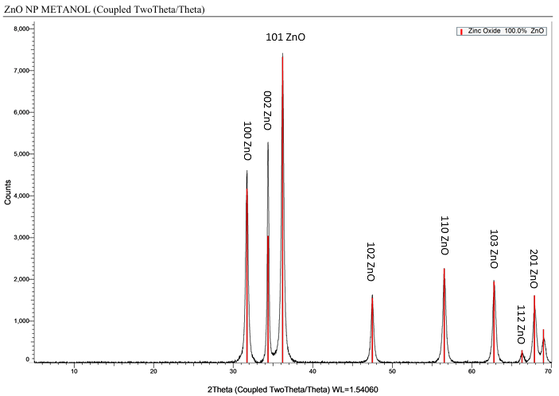
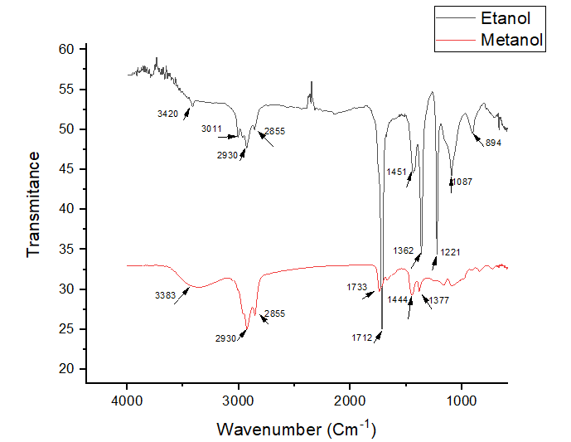
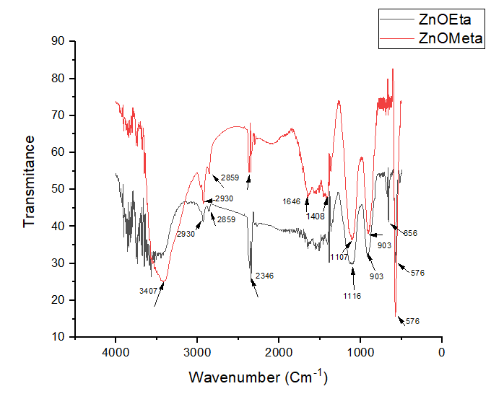
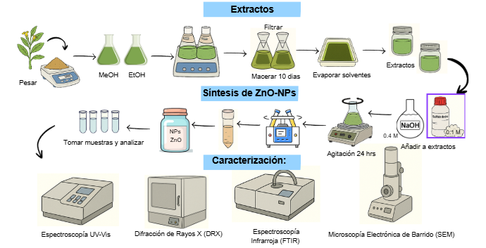
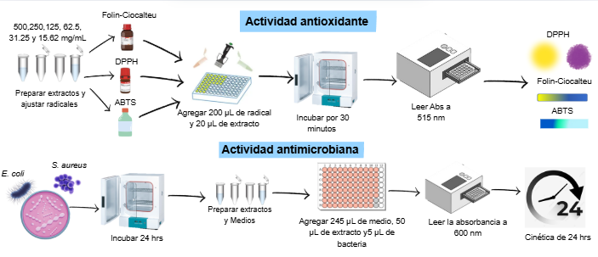
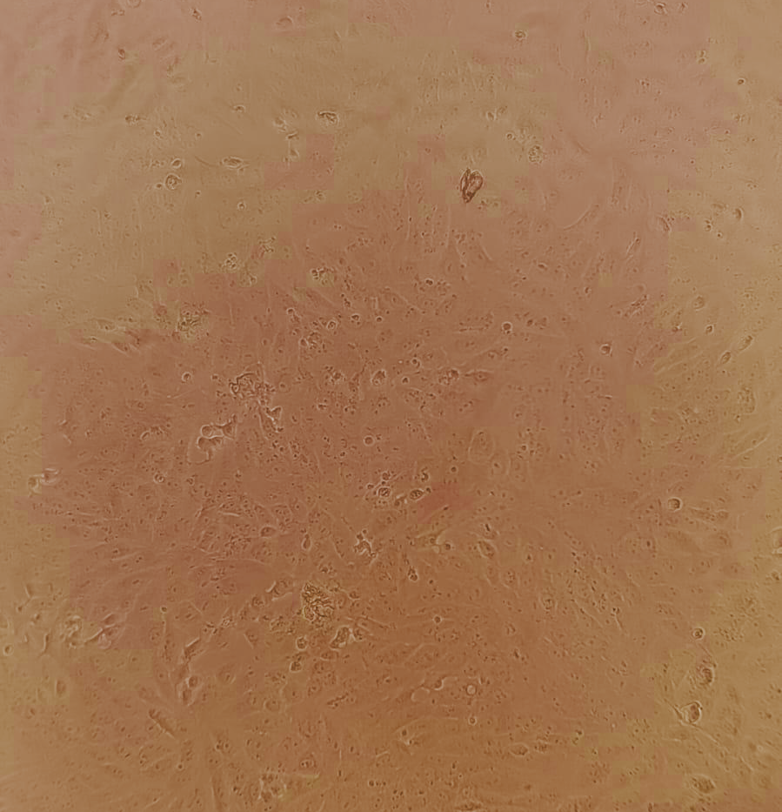
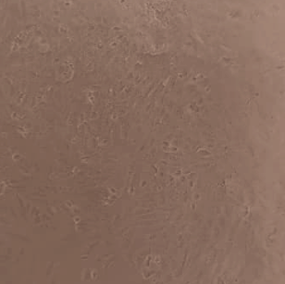
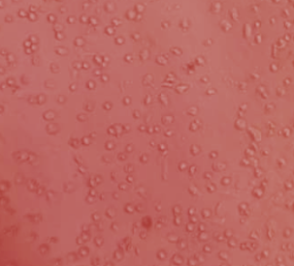
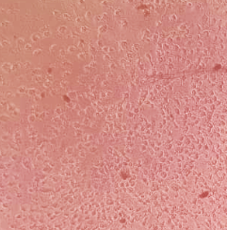
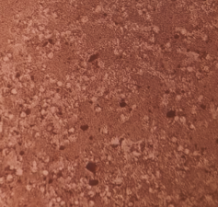
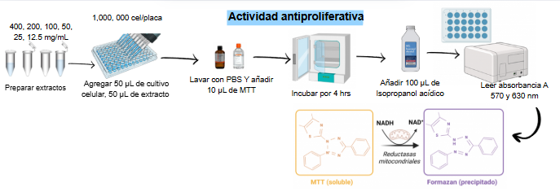
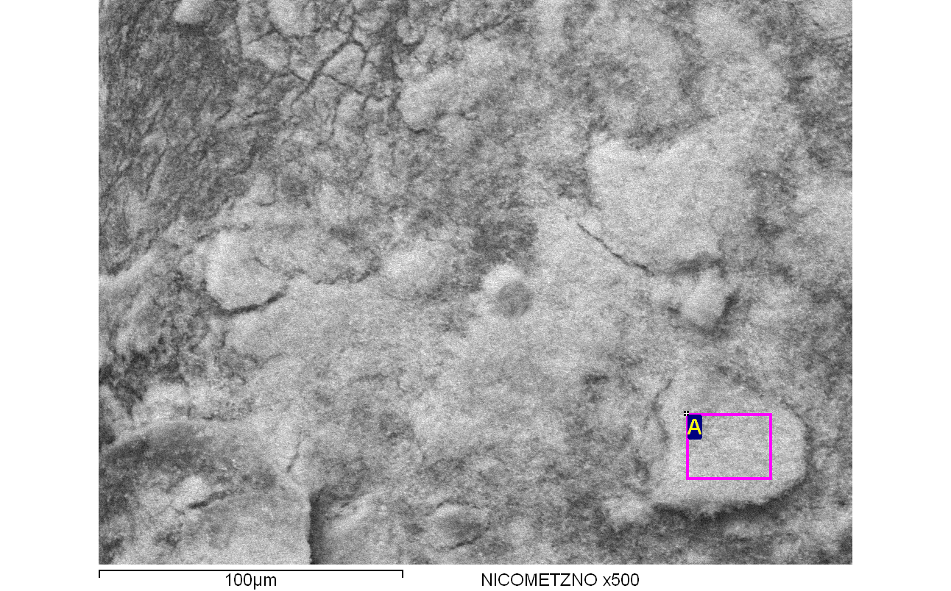
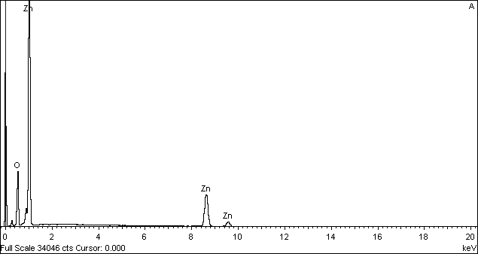
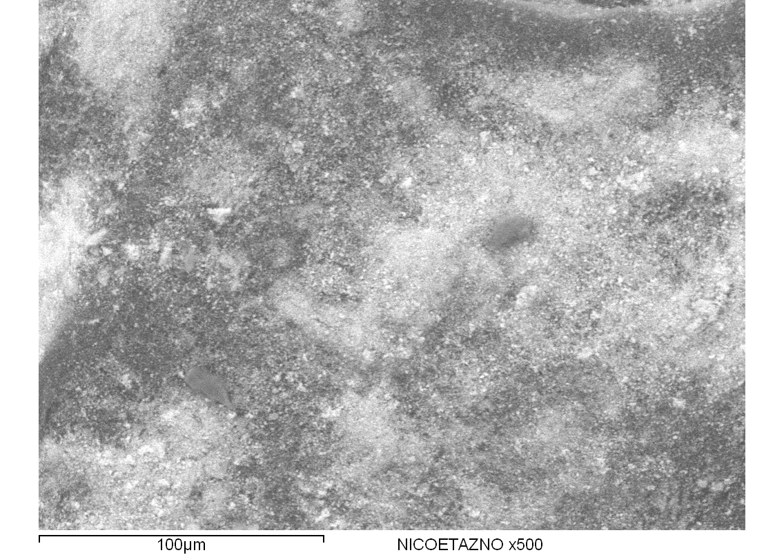
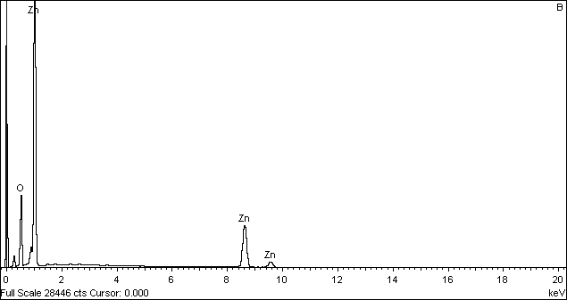

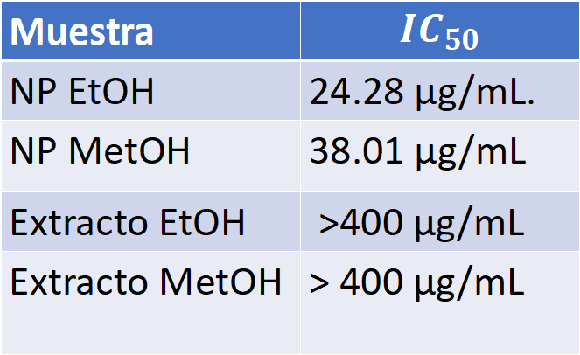
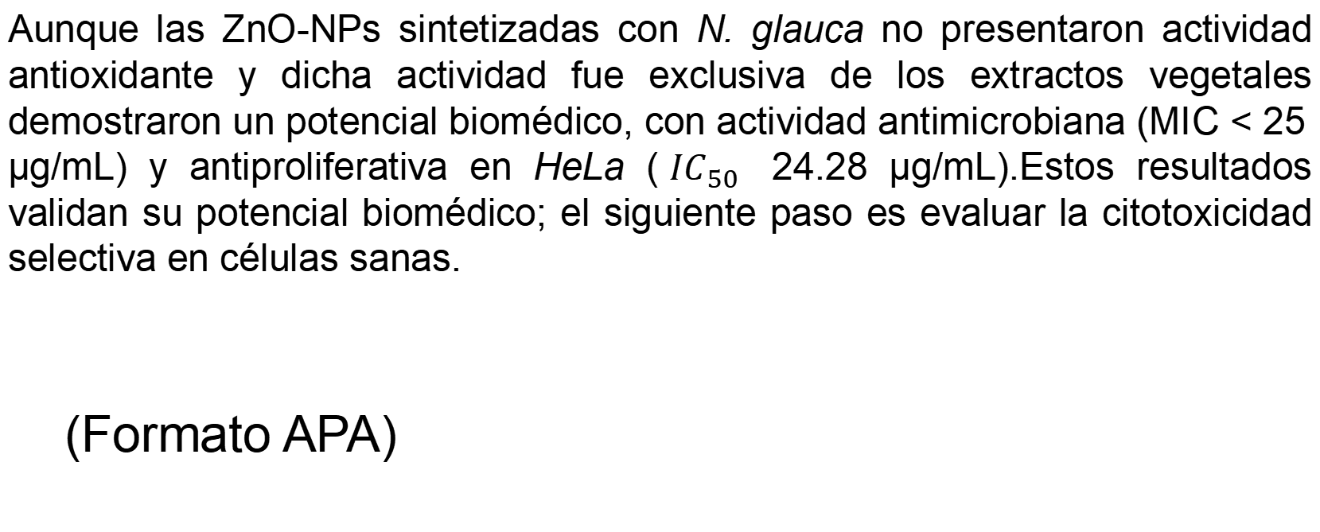
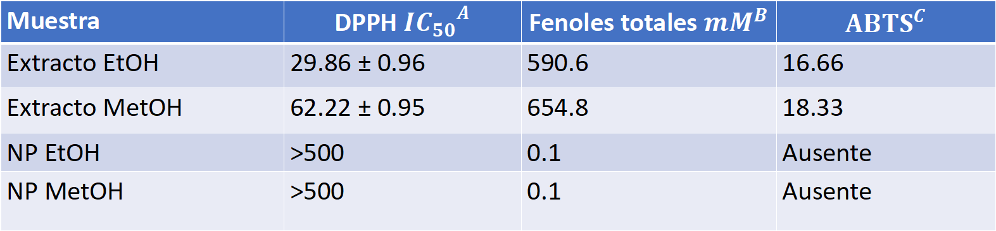
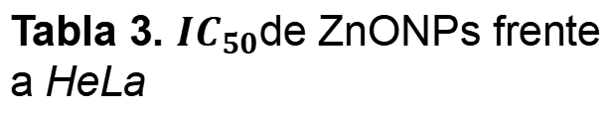
XLIII | Muestra Estudiantil Edición: M. C. Luz del Carmen Hoyos Nuño
SÍNTESIS VERDE DE NANOPARTÍCULAS DE ÓXIDO DE ZINC CON Nicotiana glauca: ACTIVIDAD ANTIOXIDANTE, ANTIMICROBIANA Y ANTIPROLIFERATIVA
Velázquez-López Danna Esmeralda
INTRODUCCIÓN
La biomedicina enfrenta retos globales críticos, destacando la creciente resistencia bacteriana a antibióticos y la alta prevalencia de cáncer. Esto impulsa la búsqueda de nanomateriales con nuevas propiedades biológicas. La síntesis verde emerge como una ruta eco-amigable para crear nanopartículas de óxido de zinc (ZnO-NPs), un material seguro (FDA), utilizando los fitoquímicos de plantas como Nicotiana glauca graham. Se postula que la combinación de los fitoquímicos de la planta con el ZnO crea una sinergia que potencia la actividad biológica. El objetivo fue sintetizar ZnO-NPs usando N. glauca y evaluar su potencial como agente antimicrobiano, antioxidante y antiproliferativo para abordar estas problemáticas.
Figura 4. DRX de ZnO-NPs con extracto de Nicotiana glauca y solvente Etanol
Figura 5. DRX de ZnO-NPs con extracto de Nicotiana glauca y solvente Metanol
METODOLOGÍA
Figura 6. Espectro FT-IR de Extracto de Nicotiana glauca con solvente etanol vs con solvente metanol utilizando Nicotiana glauca
Figura 7. Espectro FT-IR de ZnONPs con solvente etanol vs con solvente metanol utilizando Nicotiana glauca
Actividad Antiproliferativa
HeLa + DMSO
NPs 12.5 µg/mL
NPs 25 µg/mL
NPs 100 µg/mL
NPs 400 µg/mL
Figura 8. HeLa ante diferentes concentraciones de ZnONPs
Tabla 1. Actividad antioxidantes de las diferentes muestras con N. glauca
Muestra | DPPH ${{IC}_{50}}^{A}$ | Fenoles totales ${mM}^{B}$ | $${ABTS}^{C}$$
Extracto EtOH | 29.86 ± 0.96 | 590.6 | 16.66
Extracto MetOH | 62.22 ± 0.95 | 654.8 | 18.33
NP EtOH | >500 | 0.1 | Ausente
NP MetOH | >500 | 0.1 | Ausente
A Concentración Inhibitoria Media
B mM GAE/g
C Concentración ${EC}_{50}$ µg/mL
Tabla 2. Concentración Mínima Inhibitoria (MIC) de muestras analizadas
Tabla 3. ${IC}_{50}$de ZnONPs frente a HeLa
Figura 1. Metodologías utilizadas para la elaboración de ZnO- NPs y su evaluación biológica.
Muestra | MIC
 | E. coli | S. aureus
Extracto EtOH | 50 µg/mL | 50 µg/mL
Extracto MetOH | 50 µg/mL | 800 µg/mL
NP EtOH | < 25 µg/mL | < 25 µg/mL
NP MetOH | < 25 µg/mL | < 25 µg/mL
Muestra | $${IC}_{50}$$
NP EtOH | 24.28 µg/mL.
NP MetOH | 38.01 µg/mL
Extracto EtOH | >400 µg/mL
Extracto MetOH | > 400 µg/mL
RESULTADOS Y DISCUSIÓN
Se obtuvo ZnO-NPs con aglomeraciones (Figura 2 y 3), estructura cristalina hexagonal tipo wurtzita (figura 4 y 5), el análisis FTIR (Figura 6 y 7) validó la formación del enlace ZnO (banda en 576 cm⁻¹) y la estabilización de las NPs por fitoquímicos del extracto. Se observó actividad antioxidante en extractos mientras que en las NPs fue nula (Tabla 1), además de tener propiedades antimicrobianas (Tabla 2) contra las bacterias E. coli y S. aureus. Por último, ambas ZnO-NPs presentaron actividad antiproliferativa sobre la línea celular HeLa. (Tabla 3)
CONCLUSIONES
Aunque las ZnO-NPs sintetizadas con N. glauca no presentaron actividad antioxidante y dicha actividad fue exclusiva de los extractos vegetales demostraron un potencial biomédico, con actividad antimicrobiana (MIC < 25 µg/mL) y antiproliferativa en HeLa (${IC}_{50}$ 24.28 µg/mL).Estos resultados validan su potencial biomédico; el siguiente paso es evaluar la citotoxicidad selectiva en células sanas.
(Formato APA)
REFERENCIAS
Figura 2. Análisis SEM de ZnONPs con solvente metanol
Figura 3. Análisis SEM de ZnONPs con solvente etanol

